Slide 1
布局之道总结PPT
前端实习生-纪勇

Slide 2
01
HTML语义化
目录
02
BEMCSS和OOCSS
03
常用的布局方式
04
常规的移动端适配方案

Slide 3
01
HTML语义化

Slide 4

HTML语义化
语义化的意义：
为了在没有CSS的情况下，页面也能呈现出很好地内容结构、代码结构
用户体验：例如title、alt用于解释名词或解释图片信息、label标签的活用；
有利于SEO：和搜索引擎建立良好沟通，有助于爬虫抓取更多的有效信息：爬虫依赖于标签来确定上下文和各个关键字的权重；
方便其他设备解析（如屏幕阅读器、盲人阅读器、移动设备）以意义的方式来渲染网页；
便于团队开发和维护，语义化更具可读性，是下一步网页的重要动向，遵循W3C标准的团队都遵循这个标准，可以减少差异化。

Slide 5
使用表格时，标题要用caption，表头用thead，主体部分用tbody包围，尾部用tfoot包围。表头和一般单元格要区分开，表头用th，单元格用td；
表单域要用fieldset标签包起来，并用legend标签说明表单的用途；
每个input标签对应的说明文本都需要使用label标签，并且通过为input设置id属性，在lable标签中设置for=someld来让说明文本和相对应的input关联起来。
尽可能少的使用无语义的标签div和span；
写HTML代码时应注意什么？
不要使用纯样式标签，如：b、font、u等，改用css设置。
需要强调的文本，可以包含在strong或者em标签中

Slide 6
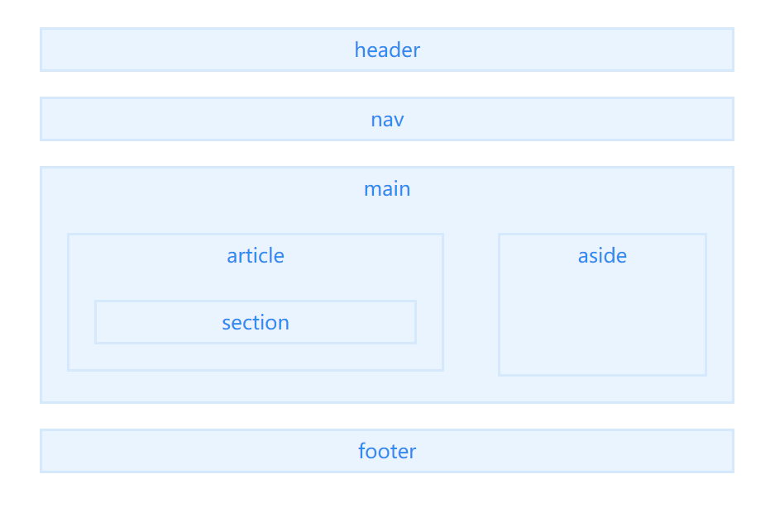
H5常用语义化标签
<header></header>：页眉通常包括网站标志、主导航、全站链接以及搜索框。
也适合对页面内部一组介绍性或导航性内容进行标记。
<nav></nav>：标记导航，仅对文档中重要的链接群使用。
html5规范不推荐对辅助性页脚链接使用nav，除非页脚再次显示顶级全局导航、或者包含招聘信息等重要链接。
<main></main>：页面主要内容，一个页面只能使用一次。如果是web应用，则包围其主要功能。
<article></article>：包含像报纸一样的内容= =||是这么理解的，表示文档、页面、应用或一个独立的容器。
article可以嵌套article，只要里面的article与外面的是部分与整体的关系。
<section></section>：具有相似主题的一组内容，比如网站的主页可以分成介绍、新闻条目、联系信息等条块。
<aside></aside>：指定附注栏，包括引述、侧栏、指向文章的一组链接、广告、友情链接、相关产品列表等。。
<footer></footer>：页脚，只有当父级是body时，才是整个页面的页脚。

Slide 7
02
BEMCSS和OOCSS

Slide 8
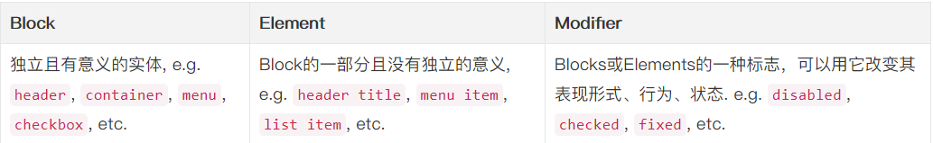
BEMCSS
BEM是由Yandex团队提出的一种CSS Class 命名方法，旨在帮助开发者实现模块化、可复用、高可维护性和结构化的CSS代码。BEM的意思就是块（block）、元素（element）、修饰符（modifier）
官方是这么描述它的：
BEM是一种让你可以快速开发网站并对此进行多年维护的技术。

Slide 9
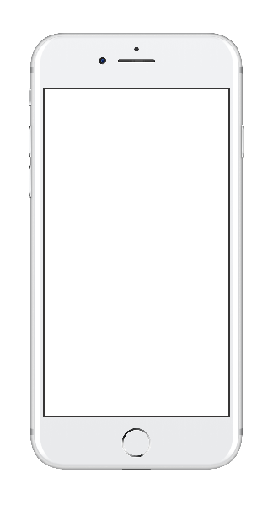

为何要使用BEMCSS
以往开发组件，我们都用“重名概率小”或者干脆起个“当时认为是独一无二的名字”来保证样式不冲突，这是不可靠的。
理想的状态下，我们开发一套组件的过程中，我们应该可以随意的为其中元素进行命名，而不必担心它是否与组件以外的样式发生冲突。
BEM解决这一问题的思路在于，由于项目开发中，每个组件都是唯一无二的，其名字也是独一无二的，组件内部元素的名字都加上组件名，并用元素的名字作为选择器，自然组件内的样式就不会与组件外的样式冲突了。
这是通过组件名的唯一性来保证选择器的唯一性，从而保证样式不会污染到组件外。
这也可以看作是一种“硬性约束”，因为一般来说，我们的组件会放置在同一目录下，那么操作系统中，同一目录下文件名必须唯一，这一点也就确保了组件之间不会冲突。

Slide 10

BEMCSS命名规范
block-name__element-name--modifier-name，模块名 + 元素名 + 修饰器名。
Block
使用简洁的前缀名字来命名一个独立且有意义的抽象块或组件。
e.g.
.header
.site-search
Element
使用__连接符来连接Block 和 Element。
e.g.
.block__element
.header__title
.site-search__field
Modifier
使用--连接符来连接Block 或 Element 和 Modifier。
e.g.
.block--modifier
.block__element--modifier
.header--hide
.header__title--color-red
.site-search__field--disabled

Slide 11
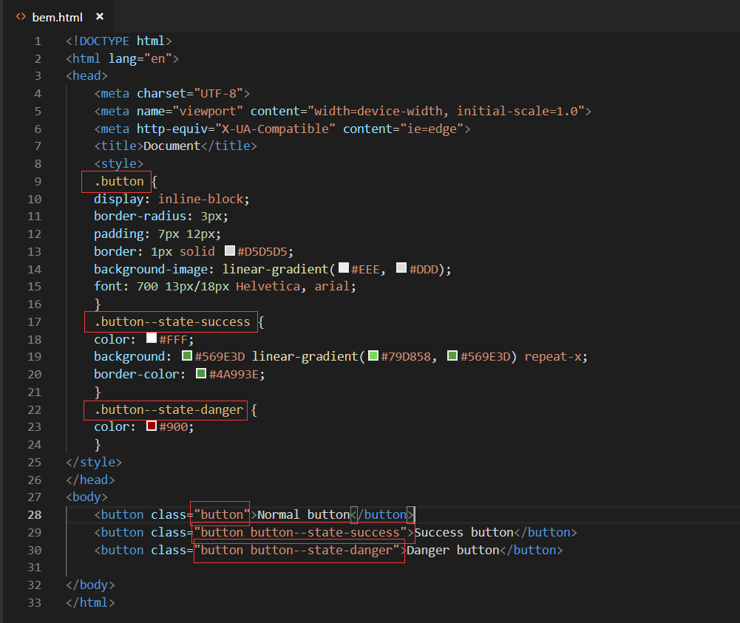
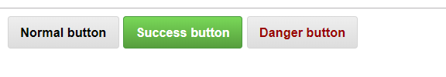
BEM禁止使用子代选择器，BEM中修饰器的样式不依赖于任何结构关系，也就是说，元素的状态改变只会影响自身，不对其他元素进行影响
所以，BEM是一个非常有用，强大，简单的命名约定，以至于让你的前端代码更容易阅读和理解，更容易协作，更容易控制，更加健壮和明确而且更加严密。

Slide 12
OOCSS

Slide 13
OOCSS
OOCSS（Object Oriented CSS），是面向对象的CSS，是由Nicole Sullivan提出的css理论，旨在编写高可复用、低耦合和高扩展的CSS代码。其主要的两个原则是：
Separate structure and skin（分离结构和样式） Separate container and content（分离容器和内容）
OOCSS风格的css可以描述为两点：
1.增加class，追求class的复用性
2.不使用继承选择符
OOCSS追求元件的复用，其class命名比较抽象，一般不体现具体内容。

Slide 14
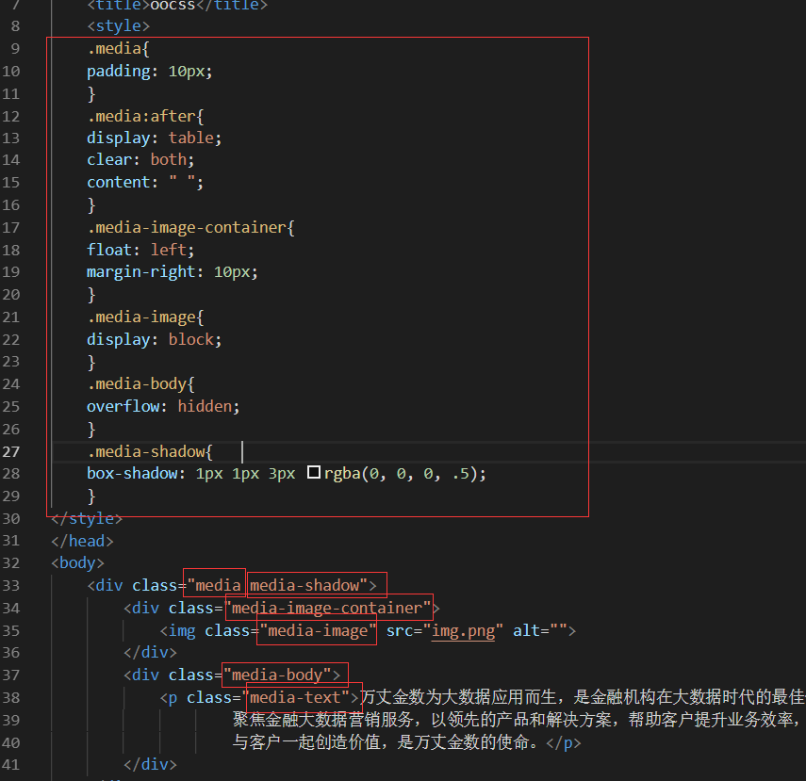
案例
上面这段代码用media表示了这种图文排列的页面元素。如果把构成它的html、css看做一个整体，那就相当于这是一个元件，或者说对象（object）。它可以在站点的任何地方被重用。
这样是如何体现OOCSS的两个原则的呢？ Separate structure and skin
分离结构和样式是在于将一些视觉样式效果（例如background、color）作为单独的“样式”来应用。在例子中的阴影效果，没有被直接写在media的样式规则内，而是被单独写在了一个名为media-shadow的class中。因此，它成为了可选择、可拆分的样式。如果不需要对应样式，什么也不要加，如果需要，加上对应的class，就是这样的思路。 Separate container and content
分离容器和内容要求使页面元素不依赖于其所处位置。在上面的例子中，css的选择符都很短，无继承选择符（例如.header .media { }），所以，这个图文排列的元件，可以在任何地方使用，且会有一致的外观。
如果需要在特定的地方让这个元件看起来不一样一些，继续为这个元件增加class，将“不一样的部分”作为可配置的选项。元件的外观仍不依赖其所处位置。

Slide 15
03
常用的布局方式

Slide 16
float+margin
flex
float让第一列脱离标准流变为浮动流,margin调整第二列的外边距
优点：简单，兼容性比较好 缺点：浮动元素是脱离文档流，要做清除浮动，这个处理不好的话，会带来很多问题，比如高度塌陷等。
父元素设置display:flex，子元素flex: 1; 将均分了父元素剩余空间
优点：功能强大；简单方便；容易理解 缺点：PC端兼容性不好，移动端（Android4.0+）
两列布局
postion:absolute
grid
设置该属性后元素将脱离文档流，第二列margin调整外边距
优点：简单方便； 缺点：脱离文档流，所有子元素也会脱离文档流
display:grid将父元素变为网格，grid-template-columns实现两列布局
优点：实现简单

Slide 17
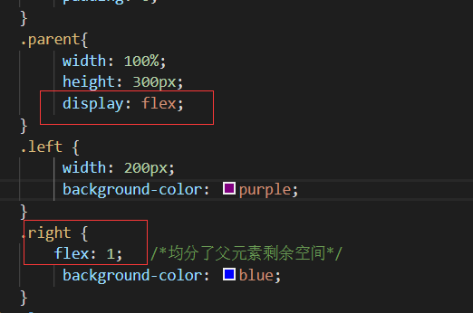
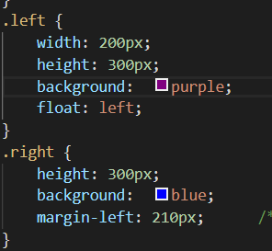
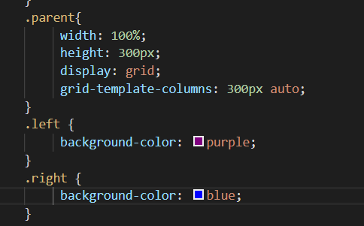
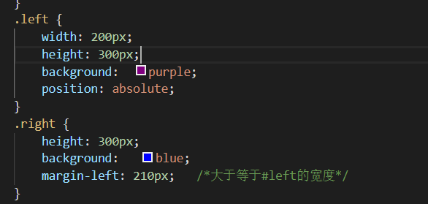
flex
float+margin
grid
postion:absolute

Slide 18
flex
float+margin
父元素设置display:flex，左中定宽，右侧flex: 1; 将均分了父元素剩余空间
优点：功能强大；简单方便；容易理解 缺点：PC端兼容性不好，移动端（Android4.0+）
左中float让第一/二列脱离标准流变为浮动流,第三列margin调整外边距
优点：简单，兼容性比较好 缺点：浮动元素是脱离文档流，要做清除浮动，这个处理不好的话，会带来很多问题，比如高度塌陷等。
三列布局
table
grid
display:grid将父元素变为网格，grid-template-columns实现三列布局
优点：实现简单
父元素设置display:table,三列分别设置display:table-cell实现
优点：兼容性好，实现简单 缺点：代码量较大

Slide 19
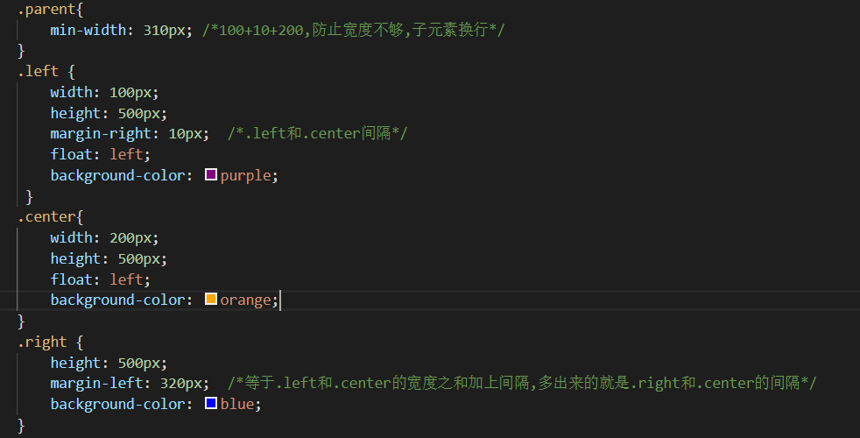
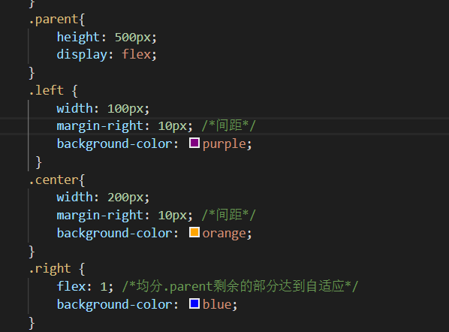
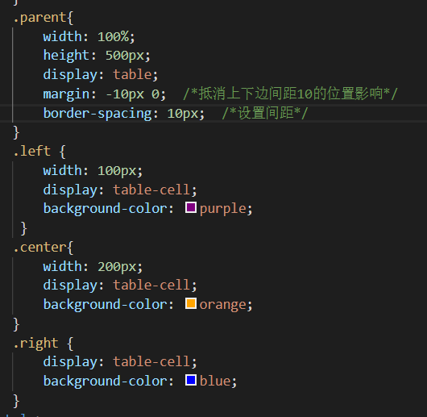
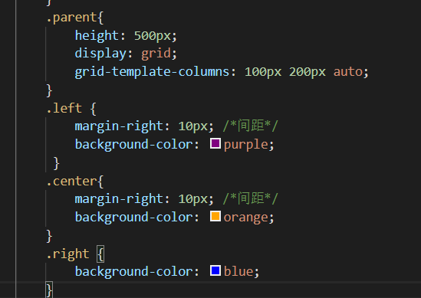
float+margin
flex
grid
table

Slide 20
flex
padding
父元素设置display:flex与align-items: center;子元素交叉轴对齐实现垂直居中
优点：实现简单
缺点:兼容性存在问题(ie9以下)
父元素设置相等的上下内边距，子元素自然是垂直居中的
优点：实现简单 缺点：父元素是不能设置高度的，要让它自动被填充起来，除非设置了一个正好等于上内边距+子元素高度+下内边距的值，否则无法精确的垂直居中。
垂直居中
绝对定位+margin:auto
绝对定位+transform
把要垂直居中的元素相对于父元素绝对定位，top和bottom设为相等的值，再将要居中元素的margin设为auto，这样便可以实现垂直居中了
把要垂直居中的元素相对于父元素绝对定位，
top: 50%;transform: translate(0, -50%);实现垂直居中
优点：不必提前知道被居中元素的尺寸
优点：实现简单
缺点：存在多个元素时需要多次设置margin等

Slide 21
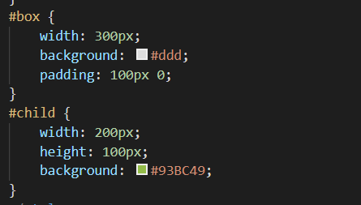
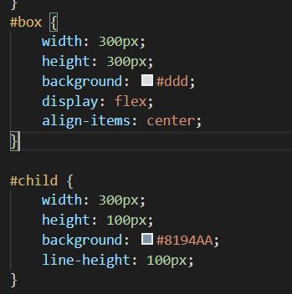
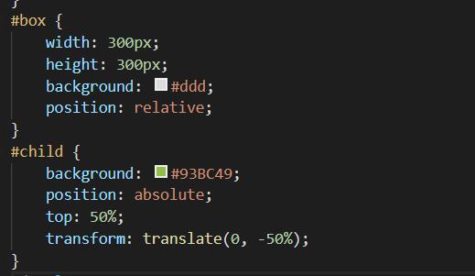
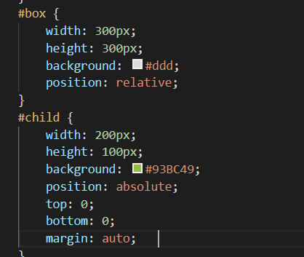
padding
flex
绝对定位+transform
绝对定位+margin:auto

Slide 22
flex
margin: 0 auto;
父元素设置display:flex与justify-content: center;
子元素主轴对齐实现水平居中
优点：功能强大；简单方便；容易理解 缺点：PC端兼容性不好，移动端（Android4.0+）
在margin有节余的同时如果左右margin设置了auto，将会均分剩余空间。
优点：简单；兼容性好 缺点：必须定宽，并且值不能为auto；宽度要小于父元素，否则无效
绝对定位
水平居中
text-align:center+
display: inline-block
子绝父相，left的值是相对于父元素尺寸的,transform是相对于自身尺寸的，组合使用达到水平居中的目的
优点：使用margin-left兼容性好；不管是块级还是行内元素都可以实现 缺点：代码较多；脱离文档流；使用margin-left需要知道宽度值；使用transform兼容性不好（ie9+）
text-align控制行内内容(文字、行内元素、行内块级元素)相对他的块父元素水平居中对齐，
display: inline-block
修改子元素成为行内块元素
优点：简单，容易理解，兼容性好 缺点：只对行内内容有效；属性会继承影响到后代行内内容；块级改为inline-block换行、空格会产生元素间隔

Slide 23
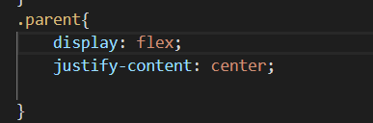
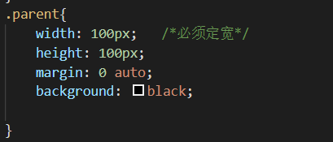
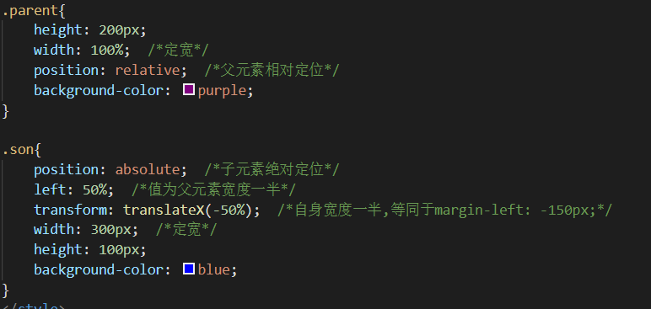
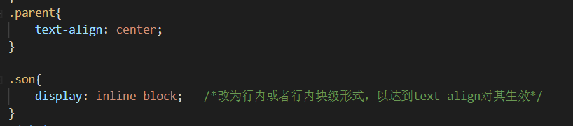
flex
margin: 0 auto;
绝对定位
text-align:center+
display: inline-block

Slide 24
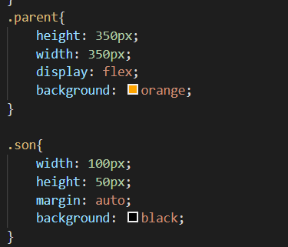
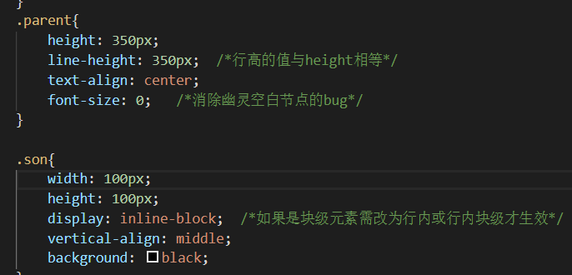
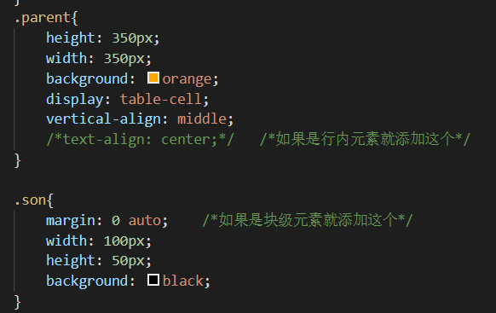
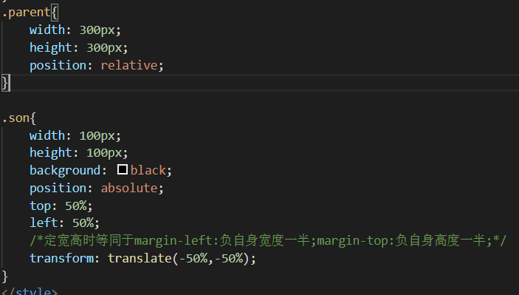
flex+margin: auto
line-height,vertical-align垂直居中,
text-align: center;水平居中
水平垂直居中
绝对定位
table-cell

Slide 25
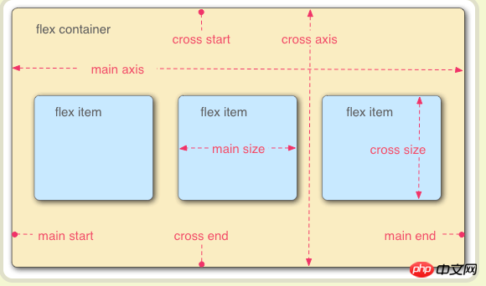
flex布局
采用 Flex 布局的元素，称为 Flex 容器（flex container），简称"容器"。它的所有子元素自动成为容器成员，称为 Flex 项目（flex item），简称"项目"。
容器拥有两根隐形的轴，水平的主轴（main axis），和竖直的交叉轴（cross axis）。
主轴开始的位置，即主轴与左边框的交点，称为main start；
主轴结束的位置称为main end；
交叉轴开始的位置称为cross start；
交叉轴结束的位置称为cross end。
item按主轴或交叉轴排列，item在主轴方向上占据的宽度称为main size，
在交叉轴方向上占据的宽度称为cross size。

Slide 26
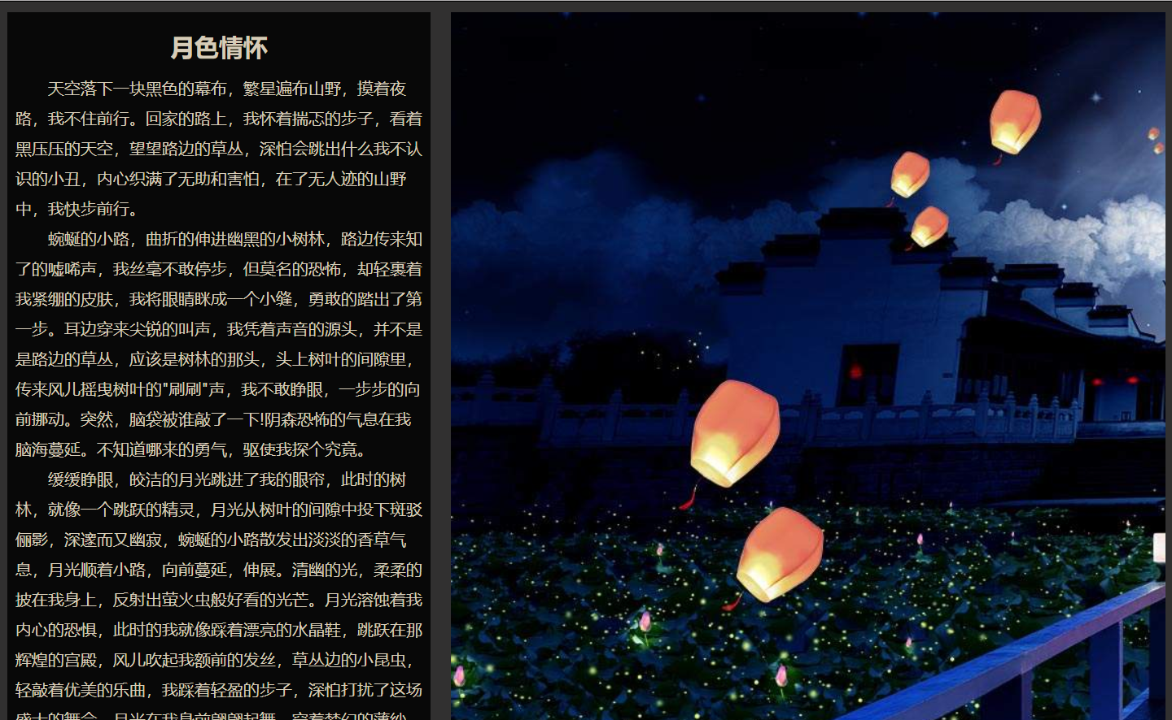
flex效果展示-左侧固定右侧自适应DEMO

Slide 27
04
移动端适配方案

Slide 28
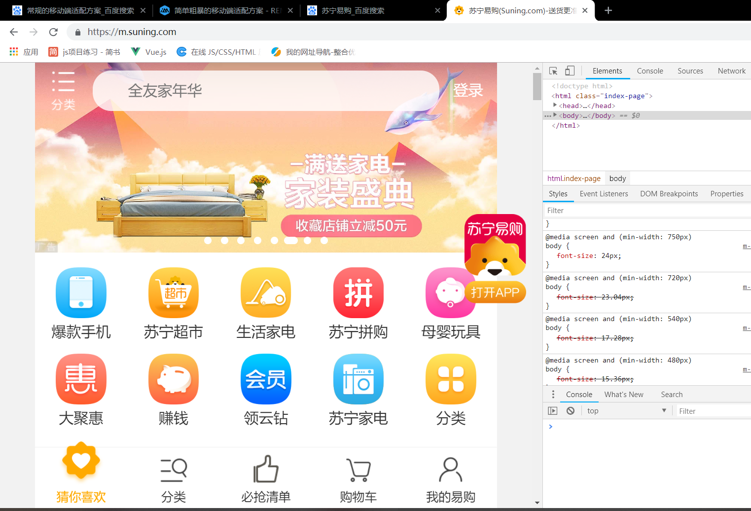
1.媒介查询
主要是通过查询设备的宽度来执行不同的 css 代码，最终达到界面的配置。核心语法是： @media screen and (max-width: 600px) {
/*当屏幕尺寸小于600px时，应用下面的CSS样式*/ /*你的css代码*/
}
@media screen and (min-width: 375px){
html {
font-size: 14.0625px;
}
}
@media screen and (min-width: 360px){
html {
font-size: 13.5px;
}
}
@media screen and (min-width: 320px){
html {
font-size: 12px;
}
}
html {
font-size: 16px;
}
优点
media query可以做到设备像素比的判断，方法简单，成本低，特别是对移动和PC维护同一套代码的时候。目前像Bootstrap等框架使用这种方式布局
图片便于修改，只需修改css文件
调整屏幕宽度的时候不用刷新页面即可响应式展示
缺点
代码量比较大，维护不方便 。（针对不同分辨率写rem，font-size的取值等问题）
为了兼顾大屏幕或高清设备，会造成其他设备资源浪费，特别是加载图片资源
为了兼顾移动端和PC端各自响应式的展示效果，难免会损失各自特有的交互方式

Slide 29
2. JS计算font-size
网易的方法：
基于iphone4或者iphone5来的，所以设计稿竖直放时的横向分辨率为640px，为了计算方便，取一个100px的font-size为参照，那么body元素的宽度就可以设置为width: 6.4rem，于是html的font-size=deviceWidth / 6.4。这个deviceWidth就是viewport设置中的那个deviceWidth。根据这个计算规则，可得出不同分辨率下html的font-size大小如下：
deviceWidth = 320，font-size = 320 / 6.4 = 50px
deviceWidth = 375，font-size = 375 / 6.4 = 58.59375px
deviceWidth = 414，font-size = 414 / 6.4 = 64.6875px
deviceWidth = 500，font-size = 500 / 6.4 = 78.125px
deviceWidth通过document.documentElement.clientWidth就能取到了，所以当页面的dom ready后，做的第一件事情就是：
document.documentElement.style.fontSize = document.documentElement.clientWidth / 6.4 + 'px';

Slide 30
使用方法：
（1）先拿设计稿竖着的横向分辨率除以100得到body元素的宽度：如果设计稿基于iphone6，横向分辨率为750，body的width为750 / 100 = 7.5rem如果设计稿基于iphone4/5，横向分辨率为640，body的width为640 / 100 = 6.4rem（2）布局时，设计图标注的尺寸除以100得到css中的尺寸，例如某个DIV高度为210px，写样式的时候应该这么写：height: 2.1rem。
（3）在dom ready以后，通过以下代码设置html的font-size: document.documentElement.style.fontSize = document.documentElement.clientWidth / 6.4 + 'px'; 6.4只是举个例子，如果是750的设计稿，应该除以7.5。
（4）font-size可能需要额外的媒介查询，并且font-size不能使用rem，如网易的设置：@media screen and (max-width:321px){ .m-navlist{font-size:15px}} @media screen and (min-width:321px) and (max-width:400px){ .m-navlist{font-size:16px}} @media screen and (min-width:400px){ .m-navlist{font-size:18px}
2个情况要说明：
第一，如果采用网易这种做法，视口要如下设置： <meta name="viewport" content="initial-scale=1,maximum-scale=1, minimum-scale=1">
第二，当deviceWidth大于设计稿的横向分辨率时，html的font-size始终等于横向分辨率/body元素宽：

Slide 31
<!--阿里巴巴团队提供了高清方案布局的核心代码，放到head标签即可，注意不要设置meta viewport，因为会自动生成
-->
<script>!function(e){function t(a){if(i[a])return i[a].exports;var n=i[a]={exports:{},id:a,loaded:!1};return e[a].call(n.exports,n,n.exports,t),n.loaded=!0,n.exports}var i={};return t.m=e,t.c=i,t.p="",t(0)}([function(e,t){"use strict";Object.defineProperty(t,"__esModule",{value:!0});var i=window;t["default"]=i.flex=function(e,t){var a=e||100,n=t||1,r=i.document,o=navigator.userAgent,d=o.match(/Android[\S\s]+AppleWebkit\/(\d{3})/i),l=o.match(/U3\/((\d+|\.){5,})/i),c=l&&parseInt(l[1].split(".").join(""),10)>=80,p=navigator.appVersion.match(/(iphone|ipad|ipod)/gi),s=i.devicePixelRatio||1;p||d&&d[1]>534||c||(s=1);var u=1/s,m=r.querySelector('meta[name="viewport"]');m||(m=r.createElement("meta"),m.setAttribute("name","viewport"),r.head.appendChild(m)),m.setAttribute("content","width=device-width,user-scalable=no,initial-scale="+u+",maximum-scale="+u+",minimum-scale="+u),r.documentElement.style.fontSize=a/2*s*n+"px"},e.exports=t["default"]}]); flex(100, 1);</script>
代码原理
这是阿里团队的高清方案布局的核心代码，所谓高清方案就是根据设备屏幕的DPR（设备像素比，又称DPPX，比如dpr=2时，表示1个CSS像素由4个物理像素点组成）
动态设置 html 的font-size, 同时根据设备DPR调整页面的缩放值，进而达到高清效果。
优点：
引用简单，布局简便
根据设备屏幕的DPR,自动设置最合适的高清缩放。
保证了不同设备下视觉体验的一致性。（老方案是，屏幕越大元素越大；此方案是，屏幕越大，看的越多）
有效解决移动端真实1px问题（这里的1px 是设备屏幕上的物理像素）

Slide 32
动态JS计算html的font-size优缺点
优点：
都能适配所有的手机设备
布局时各元素的尺寸值都是根据设计稿标注的尺寸计算出来，由于html的font-size是动态调整的，所以能够做到不同分辨率下页面布局呈现等比变化
都能应用于尺寸不同的设计稿，只要按以上总结的方法去用就可以了

Slide 33
3.Vh vw
1，vw、vh、vmin、vmax 的含义
（1）vw、vh、vmin、vmax 是一种视窗单位，也是相对单位。它相对的不是父节点或者页面的根节点。而是由视窗（Viewport）大小来决定的，单位 1，代表类似于 1%。
视窗(Viewport)是你的浏览器实际显示内容的区域—，换句话说是你的不包括工具栏和按钮的网页浏览器。
（2）具体描述如下：
vw：视窗宽度的百分比（1vw 代表视窗的宽度为 1%）
vh：视窗高度的百分比
vmin：当前 vw 和 vh 中较小的一个值
vmax：当前 vw 和 vh 中较大的一个值
2，vw、vh 与 % 百分比的区别
（1）% 是相对于父元素的大小设定的比率，vw、vh 是视窗大小决定的。
（2）vw、vh 优势在于能够直接获取高度，而用 % 在没有设置 body 高度的情况下，是无法正确获得可视区域的高度的，所以这是挺不错的优势。
3，vmin、vmax 用处
做移动页面开发时，如果使用 vw、wh 设置字体大小（比如 5vw），在竖屏和横屏状态下显示的字体大小是不一样的。
由于 vmin 和 vmax 是当前较小的 vw 和 vh 和当前较大的 vw 和 vh。这里就可以用到 vmin 和 vmax。使得文字大小在横竖屏下保持一致。
4，浏览器兼容性
（1）桌面 PC
Chrome：自 26 版起就完美支持（2013年2月）
Firefox：自 19 版起就完美支持（2013年1月）
Safari：自 6.1 版起就完美支持（2013年10月）
Opera：自 15 版起就完美支持（2013年7月）
IE：自 IE10 起（包括 Edge）到现在还只是部分支持（不支持 vmax，同时 vm 代替 vmin）
2）移动设备
Android：自 4.4 版起就完美支持（2013年12月）
iOS：自 iOS8 版起就完美支持（2014年9月）

Slide 34
3.Vh vw的优缺点
优点：
vh vw相对于窗口，简单方便，并且能做到不同设备上显示效果良好
缺点：
兼容性问题，尤其是IE只能达到部分支持
vh单位目前存在一定问题，例如屏幕横放时的vh vw转换的问题

Slide 35
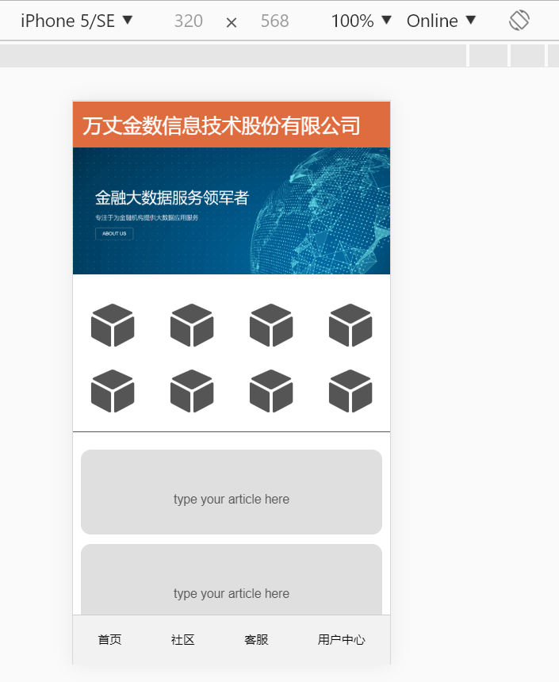
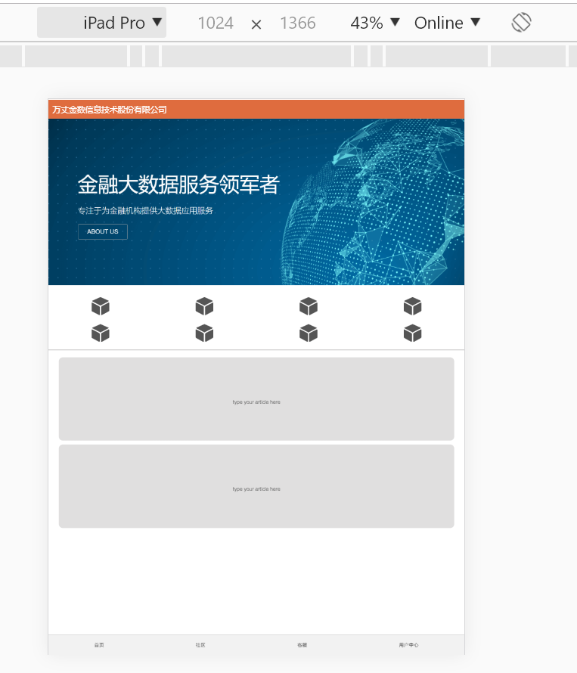
移动端适配方案DEMO（动态设置font-size）

Slide 36
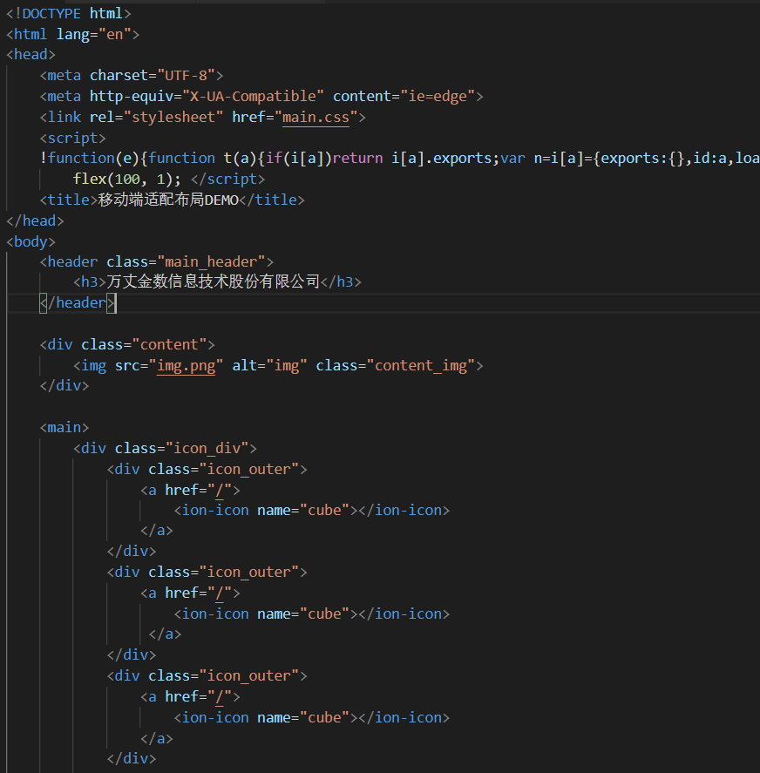
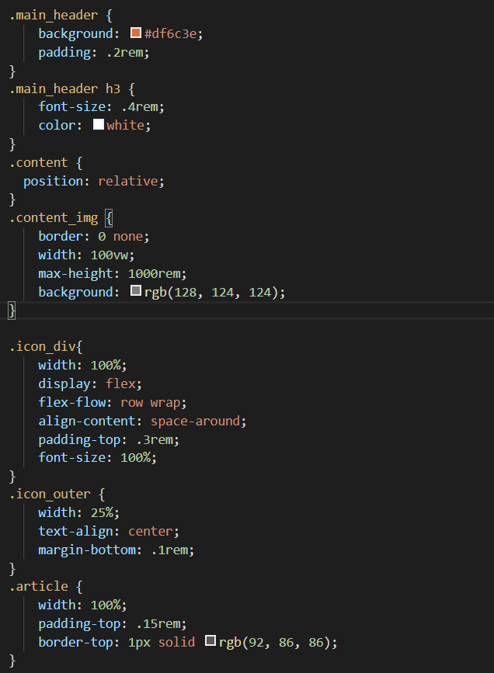
移动端适配方案DEMO代码

Slide 37
THANKS

